Slide 1




Soutien aux Comportements Positifs (SCP)
Service AIDE – Dir. A. Baye
Recherche commanditée et subventionnée par l’Administration générale de l'Enseignement en Fédération Wallonie-Bruxelles dans le cadre du Pacte pour un Enseignement d’excellence et menée par le service d’Analyse et Interventions dans les domaines du Décrochage et de l’Exclusion (AIDE) de l’Université de Liège

Slide 2

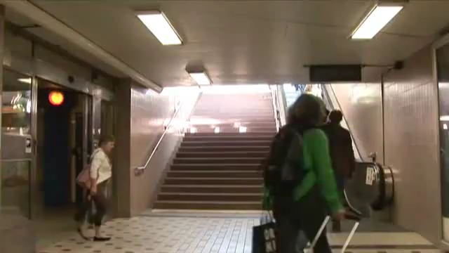



La philosophie en images…

Slide 3
Ce qui est marquant à propos du SCP
Philosophie positive : mettre l’accent sur le déjà là et le positif = changement de paradigme
Prévention universelle (pour tout le monde) d’abord et, selon la réponse aux interventions, l’intensité des aides proposées augmente = meilleure gestion des ressources (pas de l’individuel directement)
Importance du climat scolaire : si sentiment de sécurité, de prévisibilité et de positivité de son environnement, l’élève apprend mieux. Focus sur les apprentissages et pas sur les « risques »/peurs → diminution problèmes de comportement

Slide 4
Dispositif en trois niveaux où la prévention prime sur le principe « Réponse à l’intervention »
Interventions individualisées Niveau trois ou niveau rouge = certains élèves en particulier avec intervention et suivi individualisés ET multidisciplinaires
Interventions ciblées Niveau 2 ou niveau jaune = certains groupes d’élèves n’ayant pas répondu au système de prévention universel
Système de prévention universel Niveau 1 ou niveau vert = tous les élèves Interventions à l’échelle de toute l’école
3-5%
Interventions individuelles
10-15%
Interventions pour petits groupes
Tous les élèves = 80-85%
Système de soutien à l’échelle de l’école

Slide 5
Résultats attendus
Amélioration du climat scolaire pour tous les membres de la communauté scolaire (élèves, enseignants, parents)
Diminution des comportements problématiques
Amélioration de la présence à l’école
    Si implémentation fidèle
    (Bradshaw, Debnam, Koth & leaf, 2009 ; Caldarella, Shatzer, Gray, Young & Young, 2011 ; Gage, Larson, Sugai & Chafouleas, 2016 ; Freeman, J., Simonsen, B., McCoach, B., Sugai, G., Lombardi, A., & Horner, R., 2016 ; Simonsen, Myers & Briere, 2010 ; Simonsen, Eber, Black, Sugai, Lewandowski, Sims, & Myers, 2011)
Amélioration possible des résultats scolaires grâce notamment au gain de temps d’instruction (à moyen voire long terme)
(Bradshaw et al., 2009 ; Freeman et al., 2016 ; La sse, Steele, & Sailor, 2006 ; Simonsen et al., 2011)

Slide 6
Les principes du SCP
CRÉER UN CLIMAT SCOLAIRE POSITIF ET SECURISANT
attentes exprimées clairement
comportements attendus valorisés et soutenus
harmonisation des pratiques
Éviter :
sentiment d’injustice, perte de sens voire décrochage chez les élèves
difficultés à vivre son métier d’enseignant

Slide 7

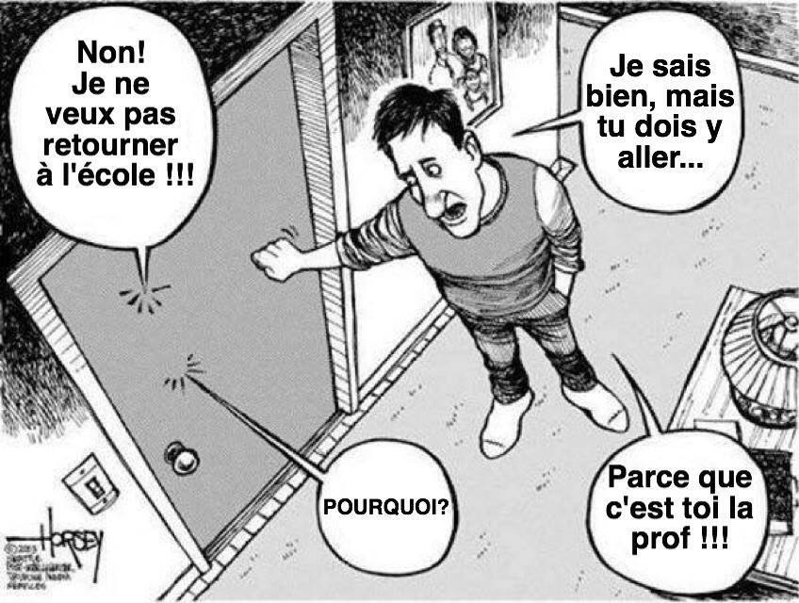

Slide 8
Faire école
Construire une école
Prévention via système de soutien en trois niveaux croissant en intensité
Prise en charge des défis en matière de comportements et d’apprentissage à l’échelle de toute l’école
Prévention via système de soutien en trois niveaux croissant en intensité
Prise en charge des défis en matière de comportements et d’apprentissage à l’échelle de toute l’école
Approche positive : enseigner et reconnaître les comportements attendus
Prise de décisions sur base de récolte de données
Partenariat avec les parents et coopération avec les autres partenaires de l’école
Soutien aux Comportements Positifs sur base de valeurs communes
Notes:
Rappel du schéma de construction d’une école : les piliers. Ceux sur lesquels on va travailler en premier et deuxième lieu.

Slide 9
Le SCP : concrètement, c’est quoi ?
Choisir 3 à 5 valeurs communes
Définir des comportements attendus correspondant à ces valeurs et les rendre VISIBLES via des pictogrammes
Enseigner ces comportements de manière explicite et active
Renforcer de façon systématique les comportements positifs attendus
Communiquer clairement les conséquences des comportements inappropriés
Relever les incidents et utiliser ces relevés pour choisir des interventions efficaces et les évaluer
Etablir des partenariats (CPMS, AMO …)
Coopérer avec les parents
Maintenir le système, le faire durer dans le temps et le rendre « tenable »

Slide 10
Une partie du dispositif : développer une matrice des comportements attendus
valeur
 | RESPECT | ENTRAIDE | IMPLICATION
Dans tous les lieux | - J’adopte une attitude et un langage appropriés. - Je présente des excuses. -J’écoute et j’applique les demandes de l’adulte. | - J’aide un copain en situation de problème. - Je ferme la grille et/ou la porte après mon passage. | - Je veille à respecter le matériel, à l’utiliser à son usage et à garder mon environnement propre. - Je récupère tout mon matériel avant de sortir.
Dans les rangs | - Je me range au bon endroit dans le rang, en gardant mes distances. |  | - Je me range dès le signal et avec tout mon matériel.
Dans la cour et la plaine | - Je respecte les règles de chaque zone. | - J’accepte tout le monde dans le jeu.
Dans les toilettes | - Je vais aux toilettes quand j’ai une pince à linge ou avec l’autorisation d’un adulte, d’un surveillant. | - Je vais seul(e) dans la toilette prévue.
En classe+ temps de midi |  | - Je garde mes mains, mes pieds, mes affaires chez moi.
Comportements attendus
Notes:
Cpt sur base de ce qu’on veut voir et entendre, cpt observable, sp, mesurable

Slide 11





Que fait-on exactement ?
Phase 1
Explorer
Phase 2
Préparer
Phase 3
Implémenter
Phase 4
Maintenir
Notes:
Présentation dispositif
Positionnement de l’équipe (nécessité de l’adhésion de l’ensemble de l’équipe éducative)
Réflexion sur ressources disponibles (organisation, temps et argent)
Prévoir et organiser les temps de formation

Slide 12




Que fait-on exactement ?
Phase 1
Explorer
Phase 2
Préparer
Phase 3
Implémenter
Phase 4
Maintenir
Notes:
PRÉPARER IMPLÉMENTATION en équipe complète
Définition missions et vision commune
Relevé forces et faiblesses
Choix 3 à 5 valeurs communes sur lesquelles fonder le dispositif

Slide 13









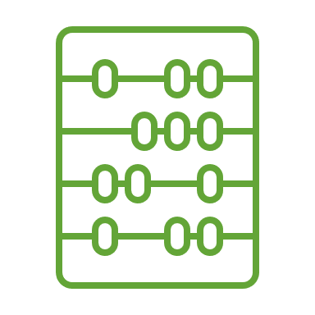
Que fait-on exactement ?
Phase 1
Explorer
Phase 2
Préparer
Phase 3
Implémenter
Phase 4
Maintenir
Notes:
PRÉPARER IMPLÉMENTATION en équipe restreinte
Définition des valeurs
Choix du système de récompense
Définition des comportements inappropriés → objectivation via récoltes de données
Définition comportements attendus → constitution matrice
Réflexion sur les aménagements facilitateurs
Préparation des leçons de comportement
Définition des continuums de conséquences
Élaboration de la politique de gestion commune des comportements problématiques (arbre décisionnel)

Slide 14



Que fait-on exactement ?
Phase 1
Explorer
Phase 2
Préparer
Phase 3
Implémenter
Phase 4
Maintenir
Notes:
DEBUT IMPLÉMENTATION
Enseignement explicite et actif des comportements attendus // communication des conséquences des comportements inappropriés
Renforcement systématique des comportements attendus
Surveillance active
Récolte(s) de données concernant les interventions (avant de les mener et après)
Évaluation des interventions

Slide 15




Que fait-on exactement ?
Phase 1
Explorer
Phase 2
Préparer
Phase 3
Implémenter
Phase 4
Maintenir
Notes:
implémentation complète et maintien
Matrice des comportements attendus dans tous les lieux
Pratiques SCP en classe
Évaluation de la qualité et de la fidélité de l’implémentation
Prise de décisions et régulation du dispositif sur base des données récoltées → proposition d’interventions d’un niveau d’intensité supérieur si pas réponse à prévention universelle (niveau 2 d’abord et éventuellement niveau 3)

Slide 16
Que fait-on exactement?
Phase 1 : EXPLORER
Présentation dispositif
Positionnement de l’équipe (nécessité de l’adhésion de l’ensemble de l’équipe éducative)
Réflexion sur ressources disponibles (organisation, temps et argent)
Prévoir et organiser les temps de formation

Slide 17
Que fait-on exactement ?
Phase 2 : PRÉPARER IMPLÉMENTATION en équipe complète
Définition missions et vision commune
Relevé forces et faiblesses
Choix 3 à 5 valeurs communes sur lesquelles fonder le dispositif
Définition des valeurs

Slide 18
Que fait-on exactement ?
Phase 2 : PRÉPARER IMPLÉMENTATION en équipe restreinte
Choix du système de renforcement
Définition des comportements inappropriés → objectivation via récoltes de données
Définition comportements attendus → constitution matrice
Réflexion sur les aménagements facilitateurs
Préparation des leçons de comportement
Définition des continuums de conséquences
Élaboration de la politique de gestion commune des comportements problématiques (arbre décisionnel)

Slide 19
Que fait-on exactement ?
Phase 3 : DEBUT IMPLÉMENTATION
Enseignement explicite et actif des comportements attendus // communication des conséquences des comportements inappropriés
Renforcement systématique des comportements attendus
Surveillance active
Récolte(s) de données concernant les interventions (avant de les mener et après)
Évaluation des interventions

Slide 20
Que fait-on exactement ?
Phase 4 : implémentation complète et maintien
Matrice des comportements attendus dans tous les lieux
Pratiques SCP en classe
Évaluation de la qualité et de la fidélité de l’implémentation (TFI_fr et SET_fr)
Prise de décisions et régulation du dispositif sur base des données récoltées → proposition d’interventions d’un niveau d’intensité supérieur si pas réponse à prévention universelle (niveau 2 d’abord et éventuellement niveau 3)

Slide 21
Le fonctionnement du SCP

Slide 22
Exemple : résoudre les problèmes de respect
Missions, vision,
valeurs,
Récolte de données (comportements inappropriés et nombre)
Nouvelle récolte de données pour vérifier efficacité intervention et fidélité
- Analyse données récoltées cour par équipe SCP
- Décision(s) concernant intervention(s) à mener (matrice des comportements attendus)
Mise en place de l’intervention avec TOUS = enseignement explicite, renforcement/conséquences

Slide 23
Quand fait-on quoi ?
Année 1
2 journées de formation en équipe complète (1 au début et 1 à la fin de l’année)
Année 2
Mise en place prévention universelle partout et par tous + régulation/prises de décisions (réunions bimensuelles)
Année 3
Maintien prévention universelle + EN CLASSE + régulation/prises de décisions
6 journées de formation en équipe restreinte MINIMUM (organisation, préparation mise en place)
3 journées de formation à l’EFC pour les référents comportement
3 journées de préparation mise en place en classe (pour tous)
2 demi journées de formation niveau 2 (pour équipe SCP)
Évaluation fidélité d’implémentation
Mise en place intervention(s) niveau 2 et 3 (EFC) sur base données récoltées
Évaluation fidélité d’implémentation
Accompagnement bimensuel par le coach

Slide 24
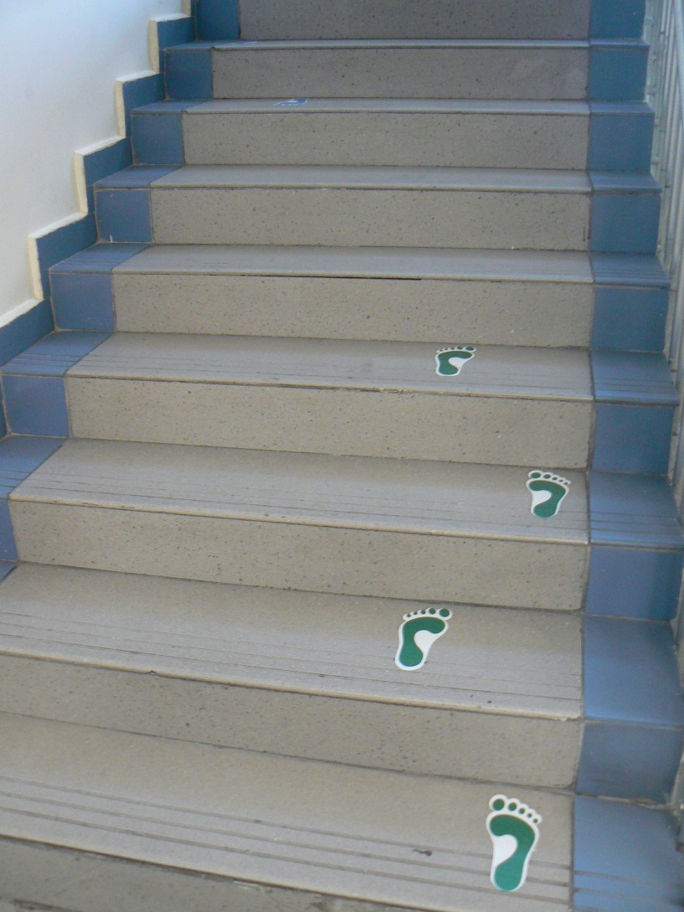
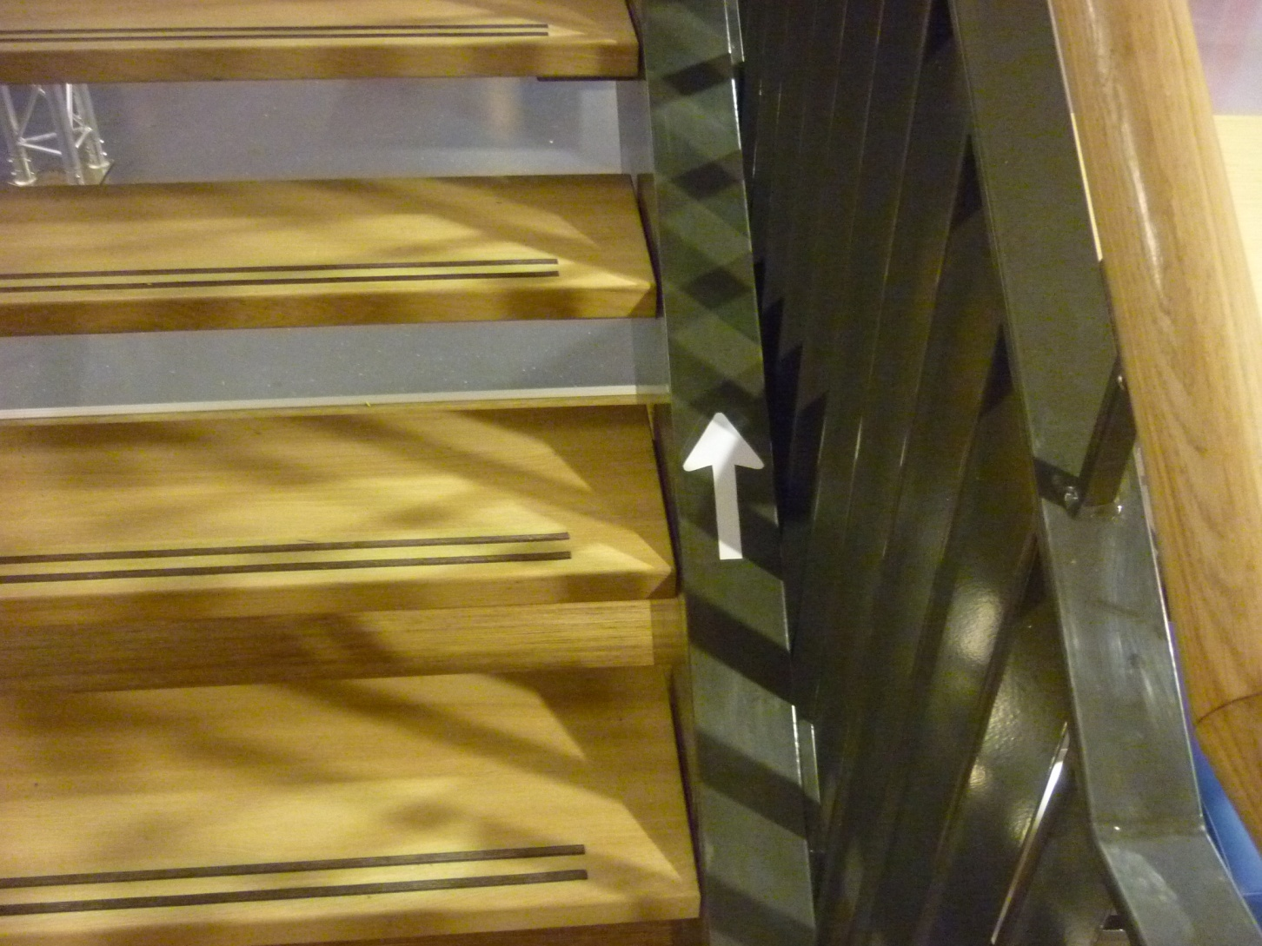
Réflexion sur les aménagements possibles de l’environnement

Slide 25
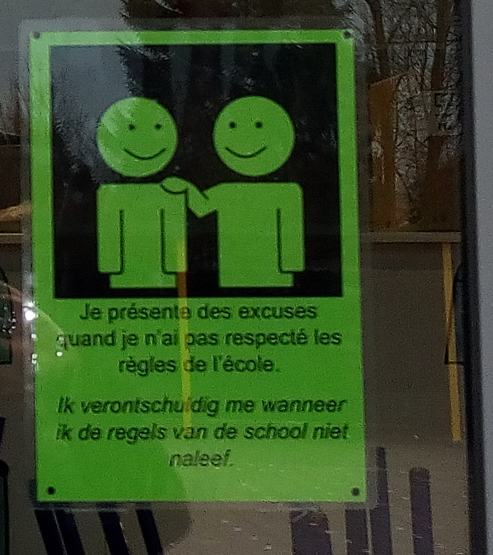
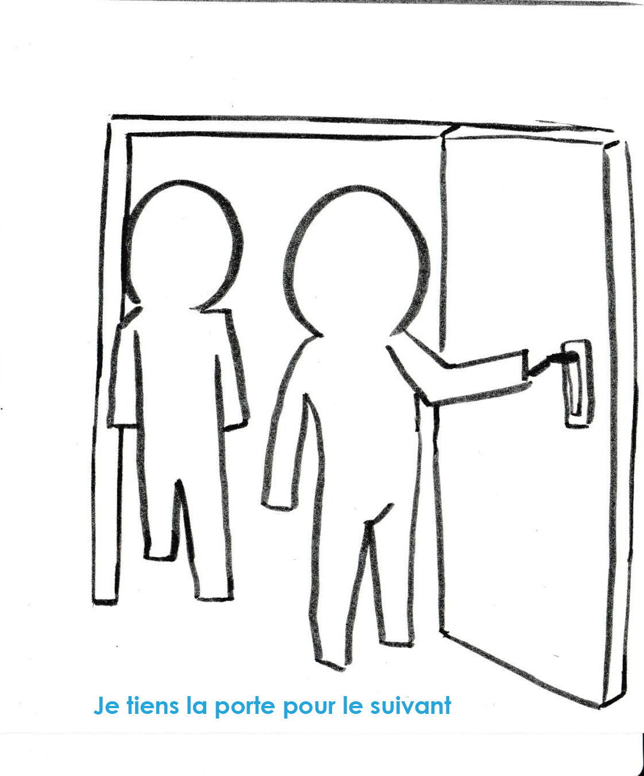
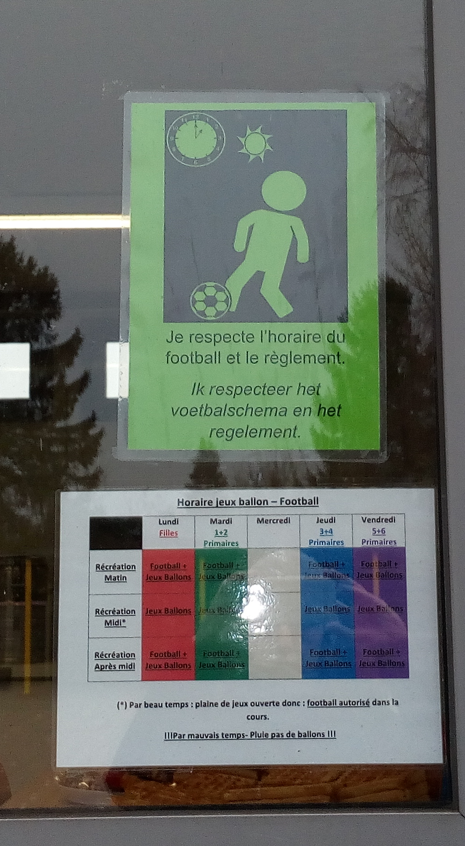
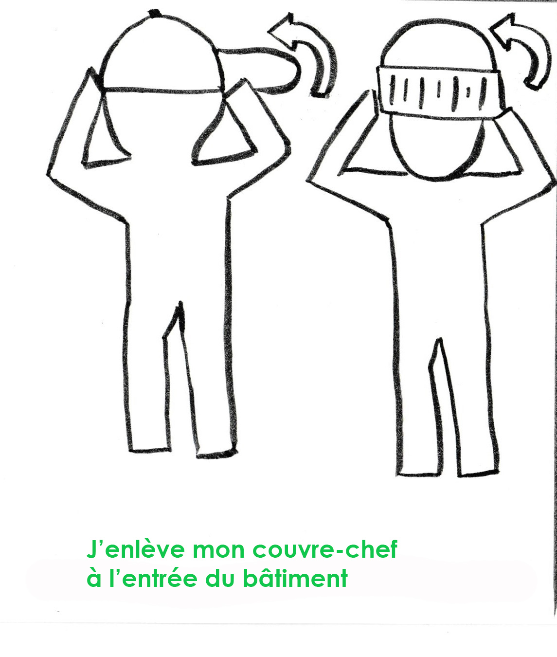

Slide 26
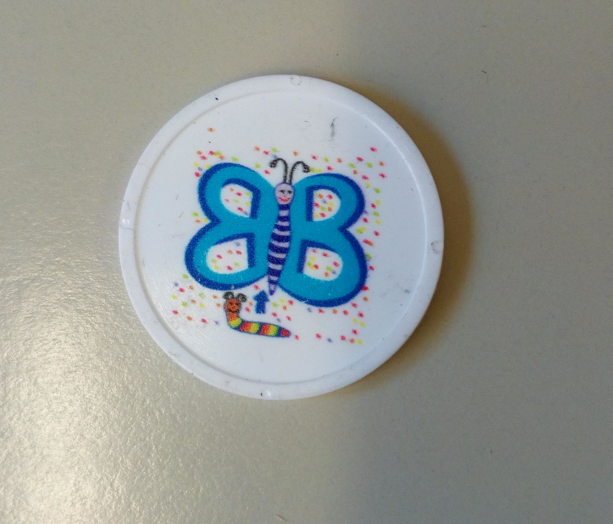
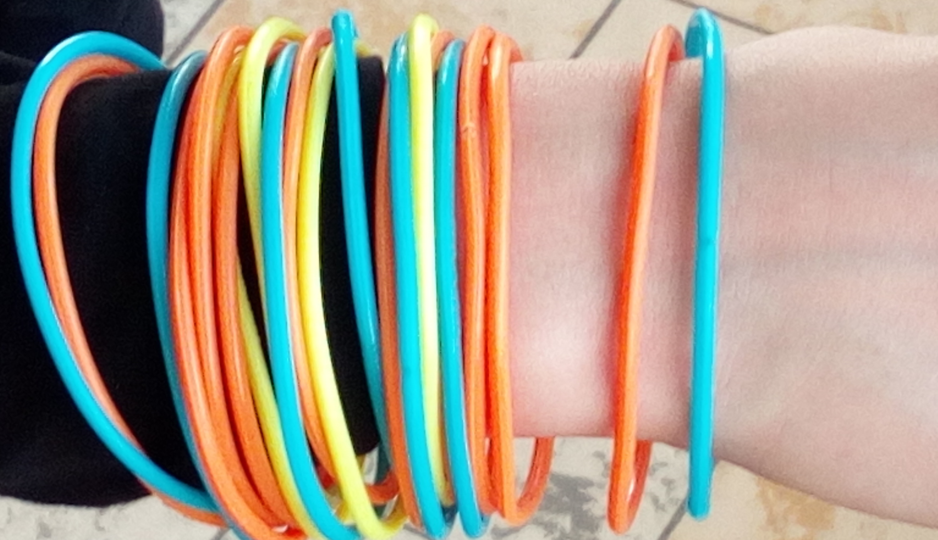
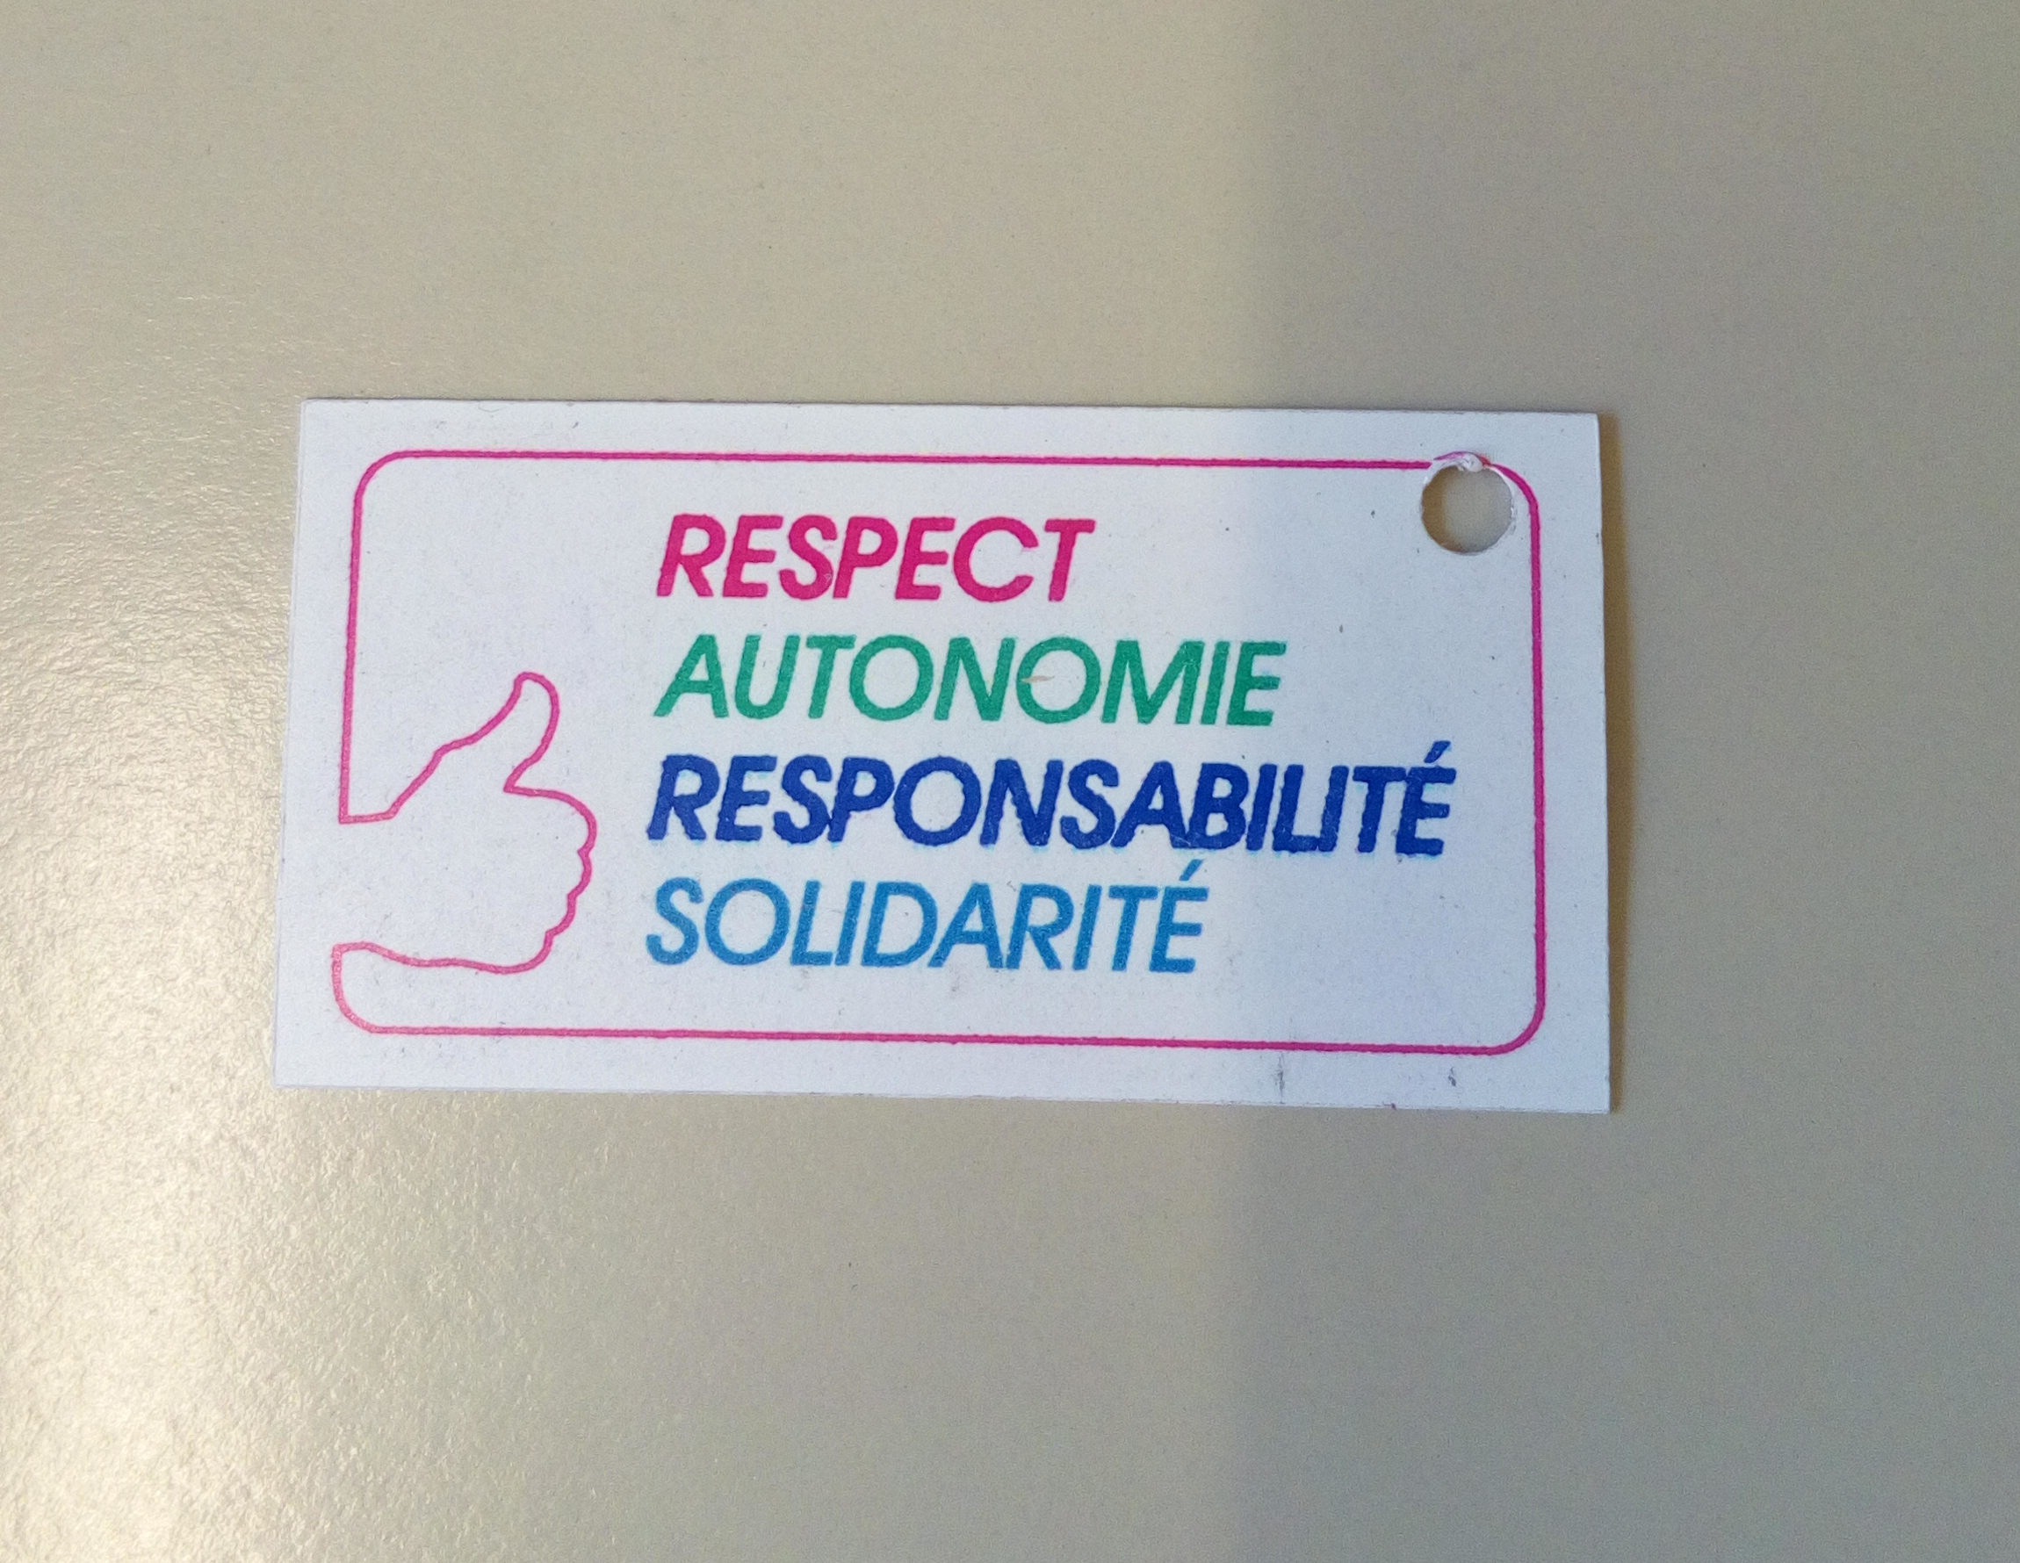
Réflexion sur le système de renforcement

Slide 27



Ce qui est essentiel…
Soutien de la Direction
Accord de l’équipe
Harmonisation
Notes:
Soutien direction
Accord équipe
Harmonisation

Slide 28
Leviers/Freins
Adhésion de départ de l’équipe éducative (changement de paradigme, mise en place par tous + modelage) → alignement des pratiques
Soutien actif de la direction (du PO) → notamment ressources organisationnelles et financières
  Ressource organisationnelle importante = temps de réunion prévu et organisé à l’horaire
Stabilité équipe SCP/stabilité des équipes éducatives (y compris direction)
Intégration SCP au projet d’établissement
Coaching
Système de communication interne efficace
Surveillance active
Culture de récolte de données peu développée

Slide 29
Ce qui est marquant à propos du SCP
Philosophie positive
Réponse à l’intervention
Importance du climat scolaire
MAIS nécessité de changement d’abord de la part de l’équipe éducative : souligner le positif et le « déjà-là »
  Changement de paradigme → TEMPS
→ Nécessité d’harmonisation des pratiques de l’équipe éducative sinon pas cohérence

Slide 30
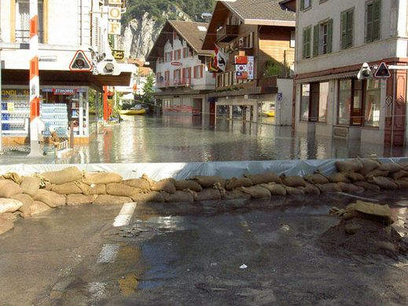
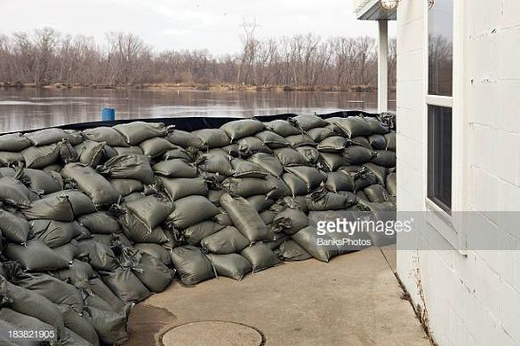
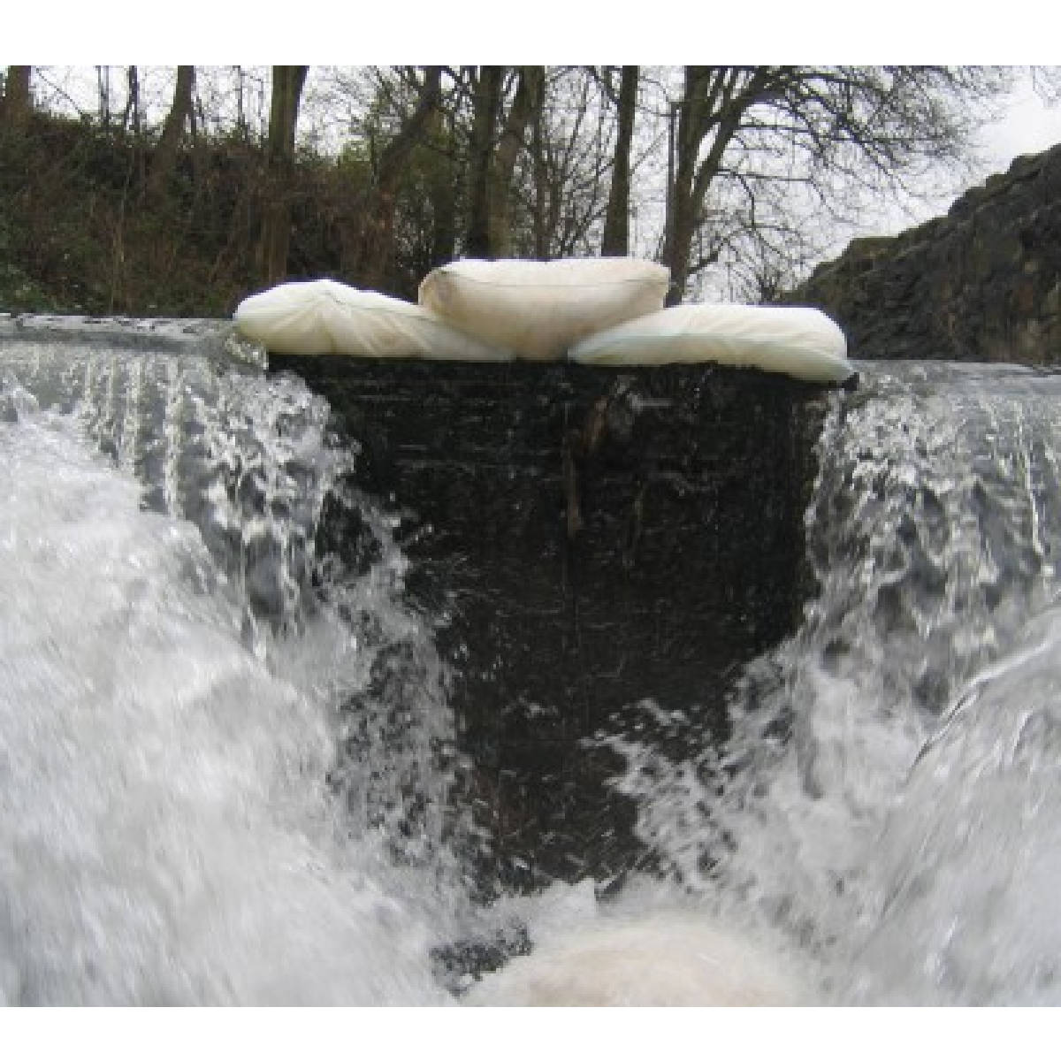
Importance de l’harmonisation

Slide 31
Importance de l’harmonisation
Harmoniser (uniformiser) les pratiques entre enseignants d’une même classe, d’un même cycle, d’une même école
= créer un environnement cohérent, prévisible et sécurisant pour l’enfant
→ diminuer fortement la probabilité d’apparition de problèmes de comportements
→ favoriser la probabilité d’apprentissage
« Plus le personnel, au sein de l’école, travaille en collaboration et harmonise ses pratiques, plus celle-ci sera efficace. »
Murphey, J. (1992). Effective schools : Legacy and Future Directions dans D. Reynolds et P. Cuttance (Eds.), School effectiveness : Research, policy and practice. London, Cassell.
Notes:
Soutien direction
Accord équipe
Harmoniser plutôt qu’uniformiser

Slide 32
Les résultats de la recherche menée sur les écoles pilotes de la FWB
Notes:
Différents types de résultats :
Ressenti des équipes : satisfaction
Données récoltées par les équipes (comportements inappropriés)
Données récoltées grâce à la recherche

Slide 33
 | Dans les toilettes |  |  | Dans le local de gym (préau) |  | A la barrière ou la porte | Dans la cour |  |  |  | Dans les couloirs
 | Ne se lave pas les mains | Chasse non tirée | Papier à terre, au plafond | Vêtements non rangés | Caisse de jeux mal rangées + couloir maternelle | Enfants qui ne restent pas derrière les instits | Ne respecte pas les zones de jeu | Ne respecte pas le matériel | Ne range pas le matériel | Ne se range pas à la sonnerie | Traine sa mallette dans les escaliers | Crie | Court
Avant intervention | 21 | 24 | 12 | 33 | 7 | 25 | 123 | 20 | 11 | 34 | 5 | 89 | 26
Après 8 semaines d'intervention | 8 | 20 | 8 | 24 | 0 | 18 | 66 | 19 | 7 | 90 | 4 | 31 | 85
 | -61% | -16% | -33% | -27% | -100% | -28% | -46% | -5% | -36% | 264% (= +164%) | -20% | -65% | 326% (=+226%)
Après une année de mise en place | 24 | 19 | 5 | 10 | 10 | 2 | 36 | 36 | 5 | 11 | 5 | 28 | 81
Comparaison avant/après un an | 114% (=+14%) | -21% | -58% | -69,50% | 142% (=+42%) | -92% | -70,50% | 180% (=+80%) | -54,50% | -67,50% | statu quo | -68,50% | 311% (= +211%)

Slide 34
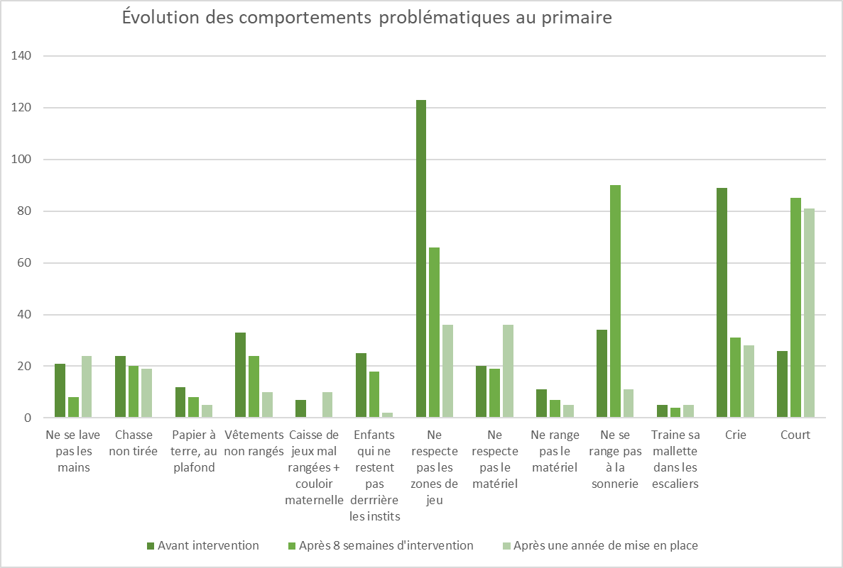
-70,5%
-68,5%
-69,5%
-92%

Slide 35
Rangs | les élèves qui ne bougent pas lorsque la sonnerie retentit | les élèves qui veulent aller aux toilettes après la sonnerie | les élèves qui respectent leurs distances | les élèves qui ne sont pas dans leur rang. | les élèves qui mangent et boivent dans le rang. | les élèves qui ne suivent pas leur rang | les élèves qui ont oublié leurs affaires. | les élèves qui ne se déplacent pas correctement dans les couloirs. | le nombre de déchets à terre. | le ballon rendu après la sonnerie
Total avant intervention | 759 | 15 | 1081 | 879 | 50 | 672 | 122 | 318 | 500 | 132
Total après intervention | 305 | 2 | 3906 | 126 | 26 | 74 | 37 | 43 | 327 | 31
 | -60% | -87% | 261% | -86% | -48% | -89% | -70% | -86% | -35% | -76,50%
Total après un an | 113 | 4 | 78 (total des élèves qui ne gardaient pas leur distance) | 86 | 13 | 3 | 3 | 1 | 165 | 0
Comparaison avant/après un an | -85% | -73% | Comparaison difficile liée au changement de formulation (belle progression dans tous les cas) | -90% | -74% | -99% | -97% | -99,50% | -67% | -100%

Slide 36
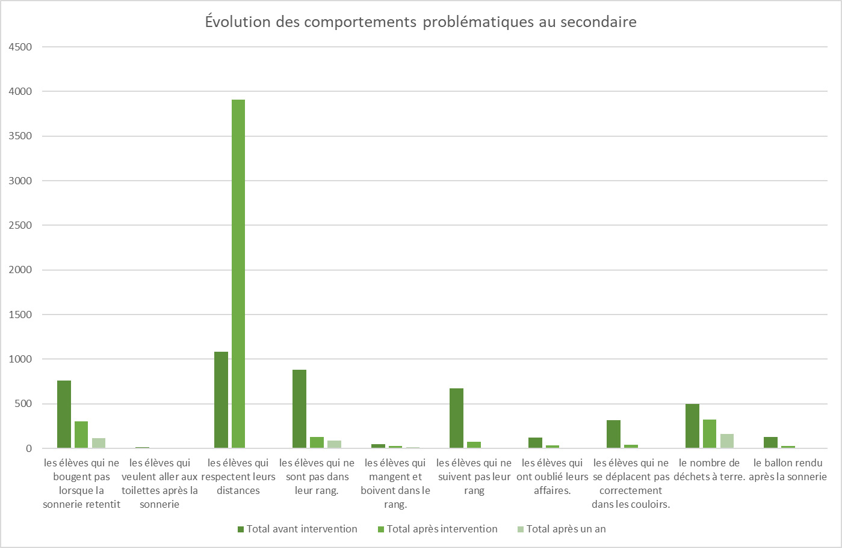
-90%
-85%
-67%

Slide 37
Dans les bâtiments | Les élèves sortent plic-ploc de la classe | Les élèves qui ferment la porte de la classe violemment | Les élèves qui crient et hurlent dans les couloirs | Les élèves qui se poussent, se bousculent | Les élèves qui attendent d'autres élèves dans le couloir | Les élèves qui ne tiennent pas leur droite dans le couloir | Les élèves qui jettent leurs déchets par terre dans les couloirs | Les élèves qui ouvrent les fenêtres, lumière, robinets dans les cages d'escalier /dégradent les murs | Les élèves qui sont en retard au cours sans mot du PMS, des éducateurs ou de la direction.
Total avant intervention | 91 | 11 | 57 | 12 | 20 | 66 | 9 | 2 | 12
Total après intervention | 99 | 16 | 41 | 23 | 22 | 30 | 22 | 4 | 2
 | 108% (= +8%) | 145% (= +45%) | -28% | 191% (=+91%) | 110% (=+10%) | -55% | 244% (= +144%) | 200% (= +100%) | -83%
Total après un an | 0 | 2 | 15 | 20 | 5 | 46 | 1 | 1 | 11
Comparaison avant/après un an | -100% | -81% | -73% | 166% (=+66%) | -75% | -30% | -89% | -50% | -8%

Slide 38
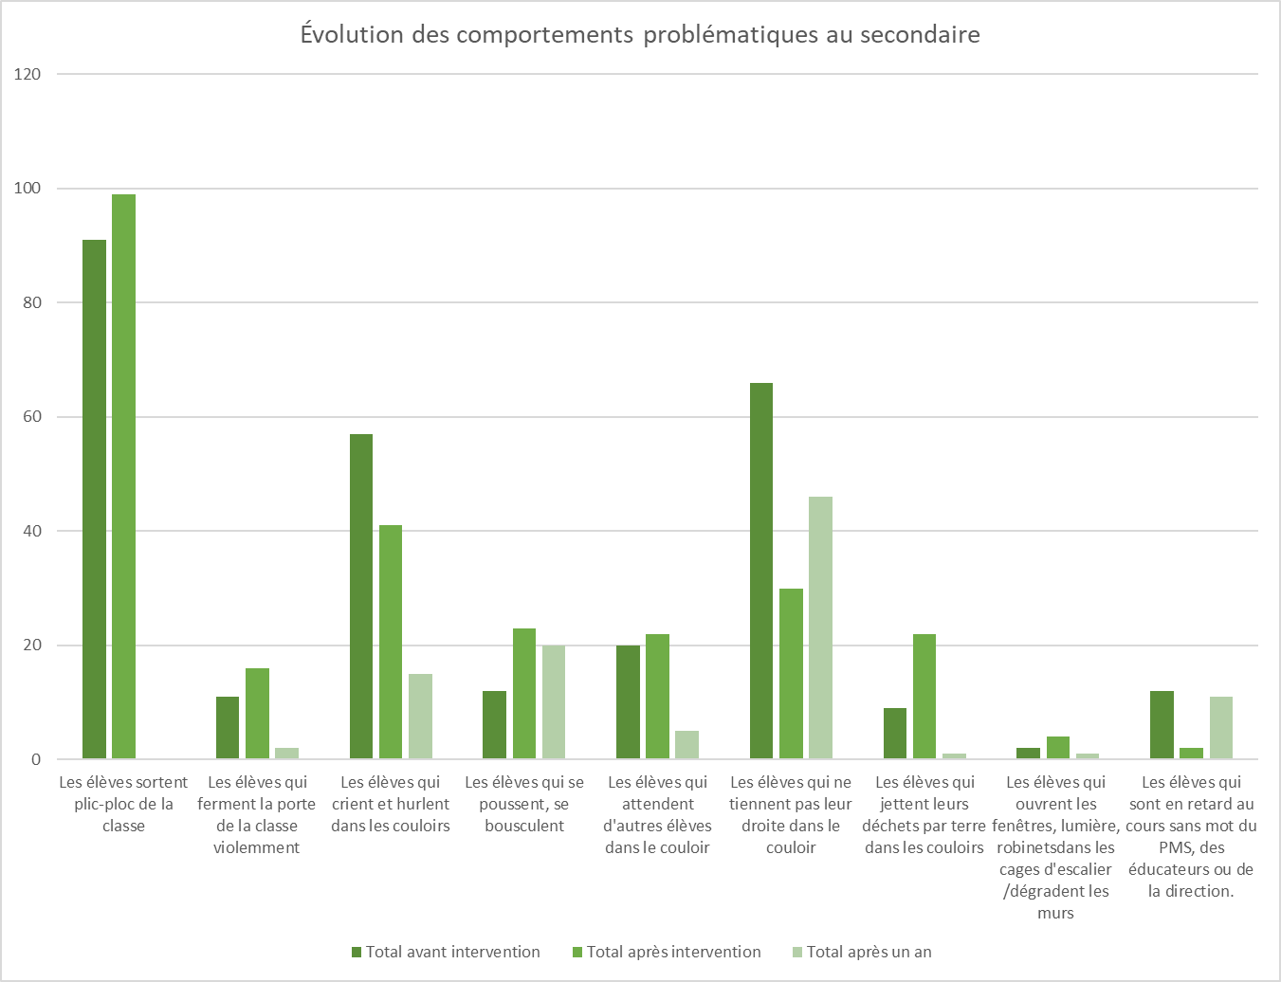
-30%
-73%

Slide 39



Personnel (n = 100 – 9 écoles)
Sécurité à l’école | +1.11
Environnement physique | + 0.27
Relations entre élèves et avec les adultes | + 0.31
CLIMAT SCOLAIRE
Parents (n = 670 – 9 écoles)
Environnement institutionnel | + 0.13
Légende :
effet très important
effet important
effet léger

Slide 40
Primaire (n = 241- 6 écoles)
Victimisation par les pairs | +0.12
CLIMAT SCOLAIRE
Élève secondaire (n = 361 – 3 écoles)
Sentiment d’appartenance à l’école | + 0.51
Soutien social des pairs | + 0.27
Soutien social des adultes | + 0.62
Acceptation culturelle | + 0.36
Apprentissages sociaux et civiques | + 0.32
Sécurité à l’école | +0.36
Climat scolaire | + 0.53
Victimisation par les pairs | +0.28
Climat de discipline | +0.32
Inégalité des traitements de la part des enseignants | +0.32
Élève secondaire (n = 361 – 3 écoles)
Je suis arrivé en retard à l'école | +0.65

Slide 41
EFFICACITE COLLECTIVE
Personnel (n = 100 – 9 écoles)
Sentiment d’efficacité collective des enseignants | + 0.73

Slide 42
Les résultats de la recherche menée sur les écoles pilotes de la FWB
Amélioration du climat scolaire ressenti par les enseignants, par les parents et, surtout, par les élèves = impact sur relations interpersonnelles et soutien social, sécurité, climat scolaire et de discipline, victimisation par les pairs, inégalité de traitement
Amélioration de la ponctualité des élèves
Amélioration du sentiment d’efficacité collective des enseignants

Slide 43
Synthèse
Ce que nous proposons :
  Un dispositif flexible qui s’adapte à la culture propre de chaque établissement scolaire
  Un accompagnement (sur place) par un expert tout au long des étapes de la mise en place
  La mise à disposition de ressources existantes (manuels, banque de pictogrammes, leçons types…)
  Des résultats sur de nombreux aspects du climat scolaire, sur les problèmes de comportement et sur la ponctualité/présence à l’école
Ce à quoi il faut s’attendre :
  Devoir trouver les ressources organisationnelles et financières pour la préparation, la formation du personnel et la mise en place des différentes interventions

Slide 44
Quand fait-on quoi ?
Année 1
2 journées de formation en équipe complète (1 au début et 1 à la fin de l’année)
Année 2
Mise en place prévention universelle partout et par tous + régulation/prises de décisions (réunions bihebdomadaires)
Année 3
Maintien prévention universelle + EN CLASSE + régulation/prises de décisions
6 journées de formation en équipe restreinte MINIMUM (organisation, préparation mise en place)
3 journées de formation à l’EFC pour les référents comportement
3 journées de préparation mise en place en classe (pour tous)
2 demi journées de formation niveau 2 (pour équipe SCP)
Évaluation fidélité d’implémentation
Mise en place intervention(s) niveau 2 et 3 (EFC) sur base données récoltées
Évaluation fidélité d’implémentation
Accompagnement bimensuel par le coach

Slide 45

On est plus forts ensemble…

Slide 46

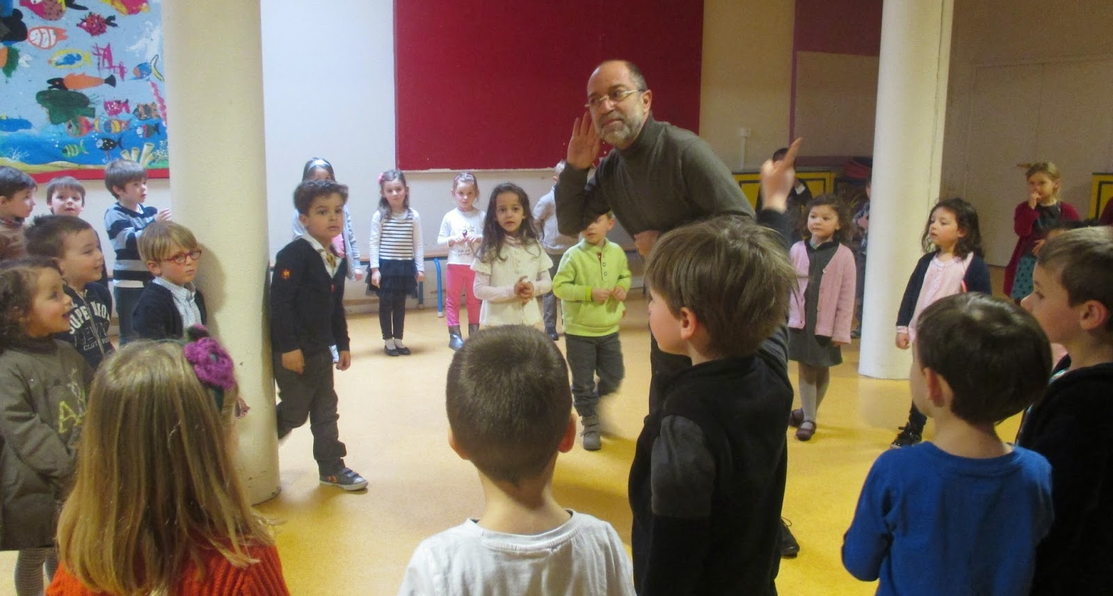
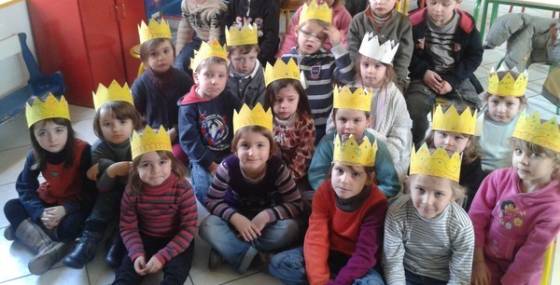
Merci pour votre attention.
Avez-vous des questions ?
Contact :
aide@uliege.be
04/366.46.63

